Slide 1

Założenia do ustawy o Obronie Cywilnej
26 maj 2024
Notes:
test

Slide 2
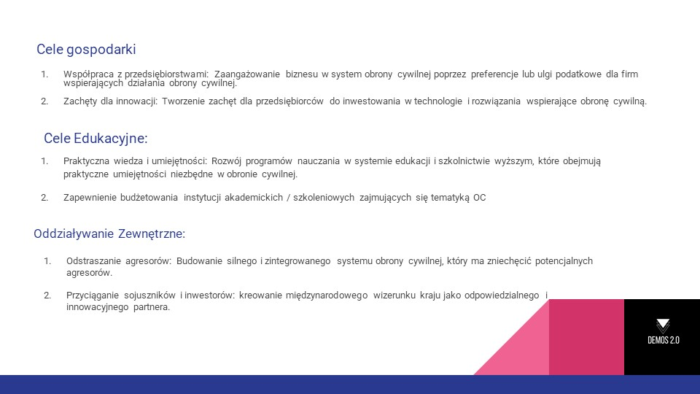
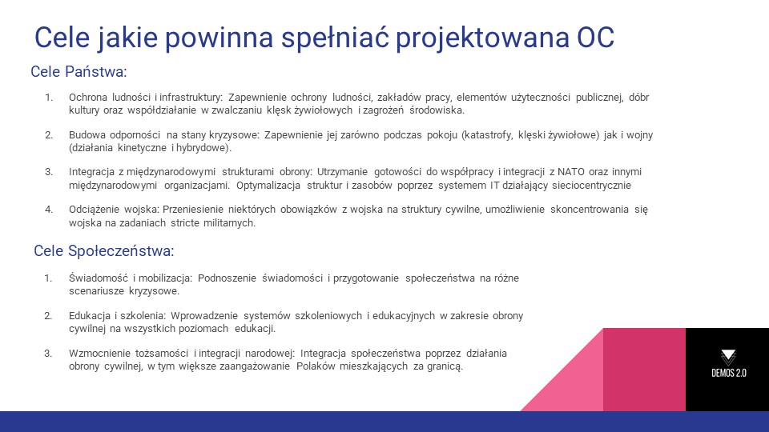

Slide 4
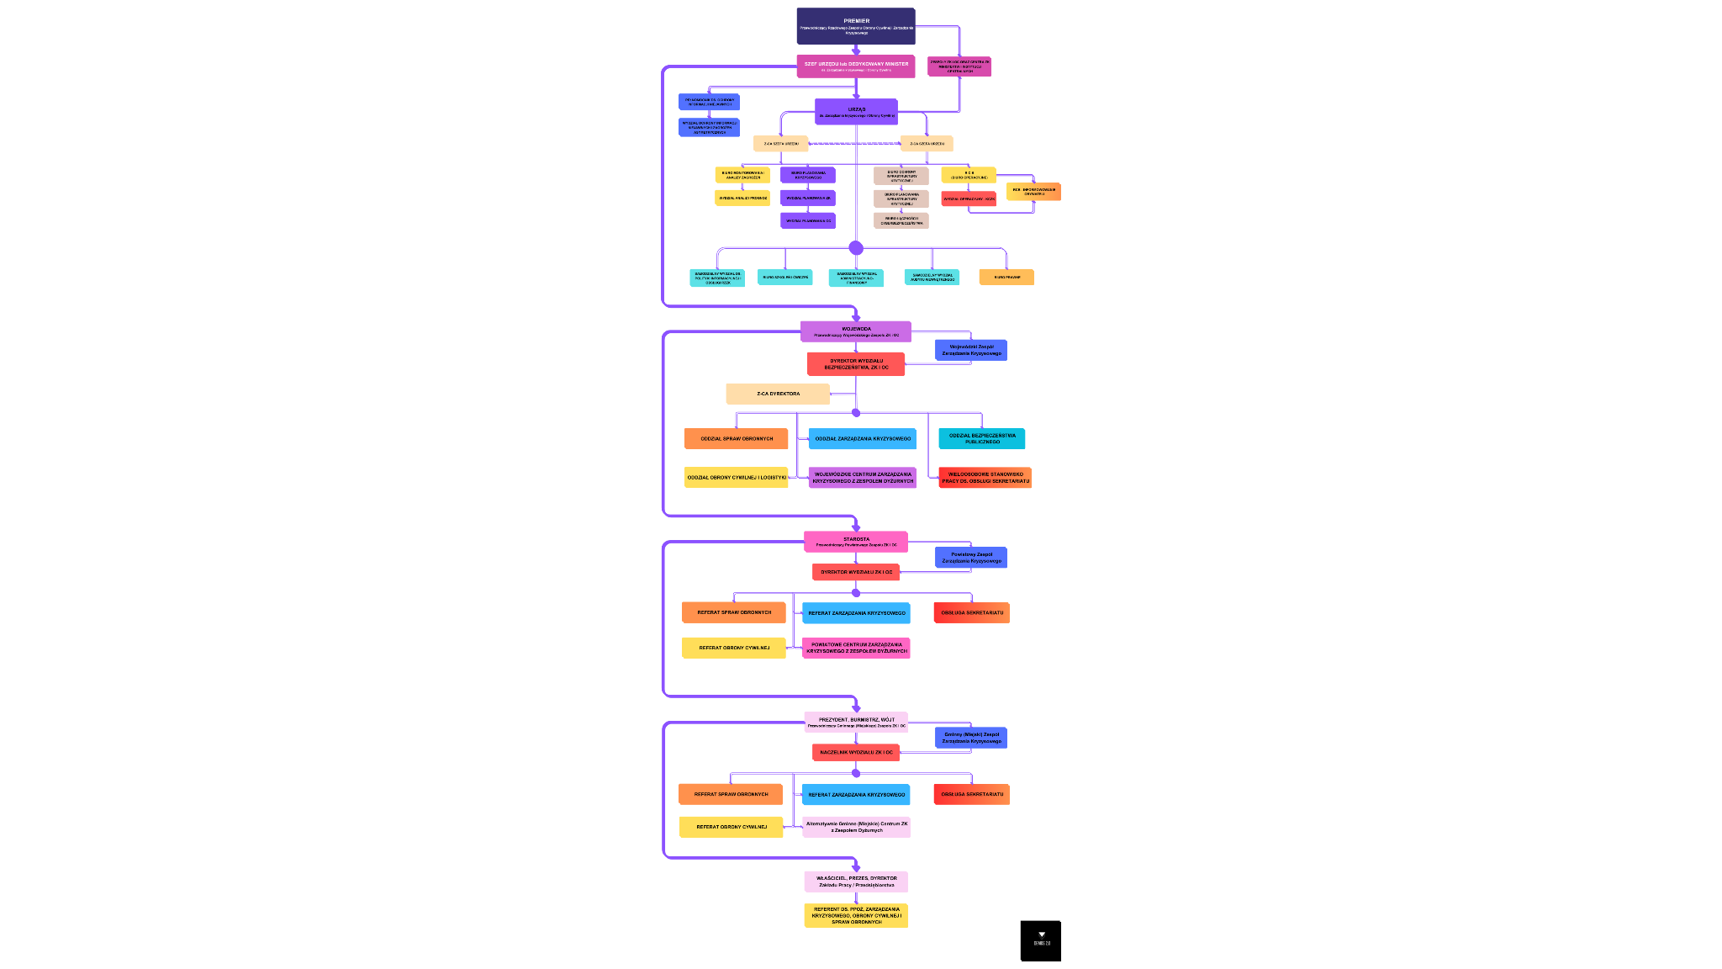
Struktura dla OC i ZK

Slide 5
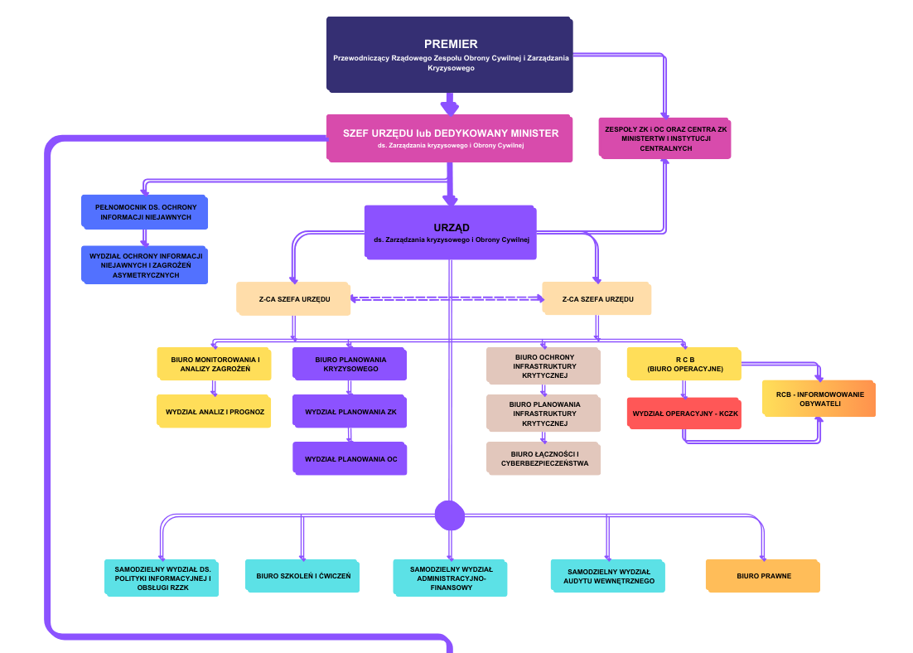

Slide 6
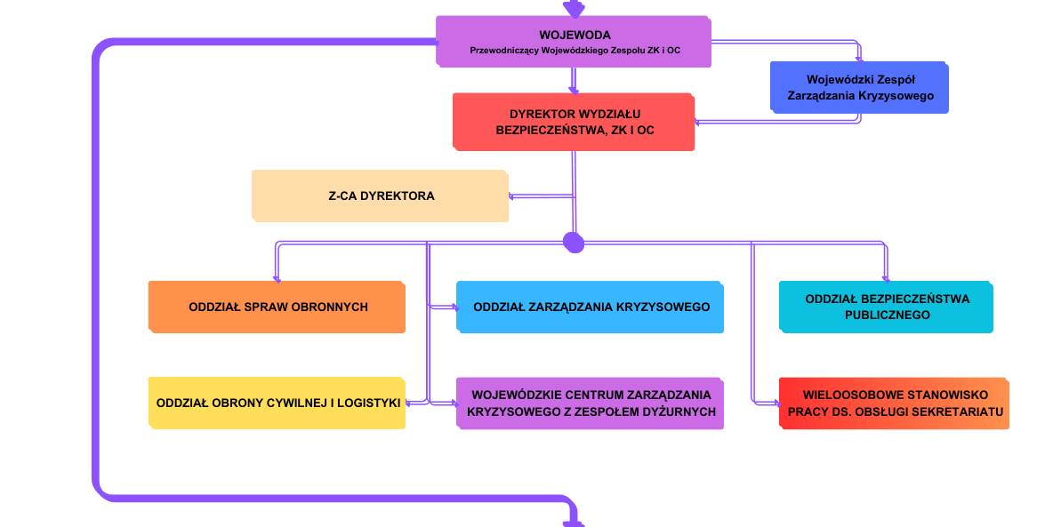

Slide 7
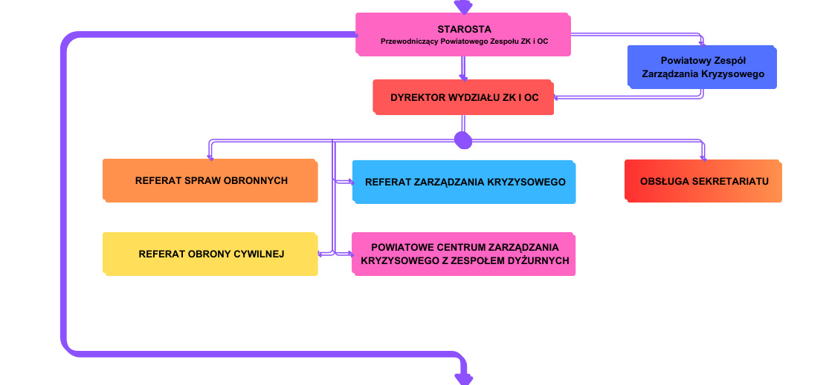

Slide 8
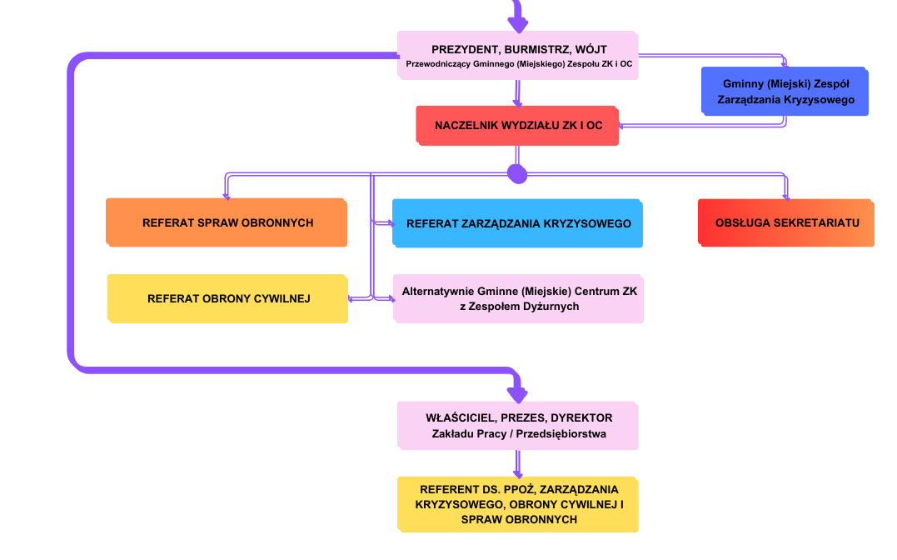

Slide 9
Edukacja z Obrony Cywilnej
1. Regularne szkolenia z zakresu pierwszej pomocy i postępowania w sytuacjach kryzysowych dla wszystkich grup wiekowych.
2. Wprowadzenie programów edukacyjnych w szkołach podstawowych, ponadpodstawowych, uczelniach wyższych na temat obrony cywilnej, w tym szkolenia z zakresu przetrwania, orientacji w terenie i postępowania w sytuacji zagrożenia. Dotyczy również szkolenia kadr struktur obrony cywilnej na wszystkich szczeblach.
3. Wykorzystanie RCB i zawartej tam Akademii Bezpieczeństwa do promocji, edukacji wiedzy z zakresu Obrony cywilnej ale w nowocześniejszej formie graficznej oraz z wykorzystaniem potencjału wszelkich social mediów na których RCB winno mieć kanały informacyjne : YT, TT, FB, INSTAGRAM, LI, informatory w formie poligrafii masowej
4. Wyznaczenie jednego ośrodka naukowego jako wiodącego w zakresie opracowywania doktryn, taktyk, technik i procedur (TTP) dotyczących obrony cywilnej.

Slide 10
Kultura organizacyjna Obrony Cywilnej w Polsce:
Rozwinięcie mobilizacyjne Obrony Cywilnej w Polsce - zorganizowane, przeszkolone, gotowe do mobilizacji nowoczesne społeczeństwo obywatelskie
Konkursowa rekrutacja, kadencyjność 7 lat (zagwarantowanie ciągłości kierowniczej OC i ZK) wyższych stanowisk w służbie cywilnej
Kultura debriefingu
NGO-sy oraz organizacje wolontariackie jako zapasowe zasoby na wypadek kryzysu

Slide 11
Przedsiębiorstwa zaangażowane w OC
Wystawianie zdolności dla OC przez przedsiębiorstwa prywatne w zakresie:
Przywracanie przesyłu sieci elektrycznych, informacyjnych, pozyskiwanie i filtracja wody
Produkcja podwójnego zastosowania (w czasie W dzięki umowom z Państwem z czasu pokoju przedsiębiorstwo spożywcze jest w stanie produkować masowo wysokoenergetyczne pieczywo)
Utrzymywanie zasobów materiałowych i osobowych (np. Sprzęt i wykwalifikowany personel do dyspozycji w razie W)
System testów i weryfikacji państwowych zdolności przedsiębiorstw
W zamian za :
Zwolnienia podatkowe, koncesje lub wynagrodzenie za utrzymywanie powyższych zdolności
Wsparcie finansowe rozwoju technologii i wytwarzania prototypów mających zastosowanie w OC i ZK

Slide 12
Kadry w stanie spoczynku oraz służba zastępcza w OC
Służba w OC będzie zwalniać z obowiązku powszechnej służby wojskowej w czasie wojny i pokoju.
Wykorzystanie kadr mundurowych w stanie spoczynku jako rezerwy kadrowej obrony cywilnej.

Slide 13
Finansowanie (modelowo)
Finansowanie centralne:
1% PKB rocznie
Finansowanie samorządowe – gmina:
1% budżetu gminy

Slide 14
Nowoczesne narzędzia zarządzania Obroną Cywilna:
Sieciocentryczny system IT działający w całej strukturze OC, zarządzający ZK i OC, zapewniający łączność, przydzielanie zadań, obserwacje, informacje o zasobach ludzkich i materiałowych w czasie rzeczywistym.
Włączenie szeregu istniejących sensorów (ABC oraz sejsmicznych) sieci monitoringów wizyjnych oraz badania jakości powietrza, stacji pogodowych, dronów wyposażonych min. w sensory oceny stanu zniszczeń, poziomu wód, kamery termalne, czujniki Geigera itp.
Łączność: rezerwowe mobilne systemy przywracania łączności LTE i satelitarnej w każdym powiecie, odporne na impuls elektromagnetyczny, wyposażone w zasilanie alternatywne. System zapewniający zachowanie ciągłość działania systemu ZK i OC.

Slide 15
Termin osiągnięcia Gotowości OBRONNEJ (CZAS!!!)
Założone przez nas rozwiązania są w stanie uruchomić realne zdolności OC do ochrony ludności cywilnej w razie pokoju lub wojny w ciągu 15 miesięcy. Uzyskane głównie dzięki prostej i nowoczesnej architekturze projektu. Systemu otwartego na szybkie zmiany i uszczegóławianie rozporządzeniami. OC zaczyna i rozwija się min. poprzez systemu IT i jego ewolucję w czasie rzeczywistym, gdzie przyporządkowuje plany ewentualnościowe, zadania i zasoby.
To jest kluczowe, bo założenia projektu ustawy z 18.04.24 rozciągałyby uzyskanie takiej zdolności na kilka lat do przodu (5-7 lat)

Slide 16
O nas:
Jesteśmy oddolną, apolityczną inicjatywą zwykłych obywateli działającą wraz z fundacją Gotowi.org, są wśród nas pracownicy naukowi, lekarze, inżynierowie, oficerowie WP – rezerwy i w stanie spoczynku, prawnicy, przedsiębiorcy, inżynierowie, jednym słowem społecznicy.
Nad projektem pracują m.in:
Agnieszka Kordalewska (ONZ, gotowi.org), ppłk rez. dr inż. Andrzej Łydka, płk rez. Artur Nowosielski, Mateusz Szewczyk, płk w st. spocz. dr Franciszek Krynojewski, Bartek Andrzejewski, Mirosław Łabuz, Jerzy Dziubel, Mirosław Malinowski, Jakub Micka, Krzysztof Kondej, Wojtek Maciejewski, Sebastian Woźniak, Mariusz Wadecki, Witold Izdebski, dr Wojciech Krasiński

